Slide 1
O método de Hondt

Slide 2
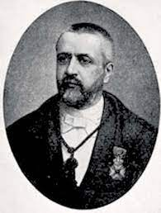
Método de Hondt
O método Hondt é um modelo matemático utilizado para converter votos em mandatos com vista à composição de órgãos de natureza colegial.

